Slide 1
Министерство образования и науки РФ
Федеральное государственное бюджетное образовательное учреждение
высшего образования
«Оренбургский государственный университет»
Результаты мониторинга конкурентоспособности на рынках Оренбургской области
в контексте реализации национального проекта
«Малое и среднее предпринимательство»
Директор Института менеджмента,
д.э.н. доцент В.В. Боброва

Slide 2
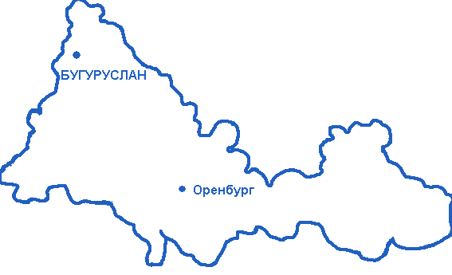
2
Теоретические основы исследования мониторинга конкурентоспособности на рынках Оренбургской области
Теория региональных рынков
(А.И. Татаркин, О.А. Романова, Х. Уайт, В. Пауэл и др.)
Теория отраслевых рынков
(Ю.В. Тарануха, Й. Шумпетер, А. Маршал и др.)
Теория конкурентоспособности
(Д. Рикардо, М. Портер, Л.Д. Рейман и др.)
Принципы и подходы проконкурентного регулирования
(Е.М. Рождественская, З.М. Казачкова и др.)

Slide 3
3
Методическое обеспечение мониторинга конкурентной среды в Оренбургской области
Характеристика динамики и структуры количества хозяйствующих субъектов, конкурирующих на рынках
Оценка удовлетворенности субъектов предпринимательской деятельности конкурентной средой
Оценка удовлетворенности потребителей качеством товаров, работ, услуг и состоянием ценовой конкуренции
Оценка наличия и уровня преодолимости административных барьеров, препятствующих появлению новых конкурентов на рынках в разрезе муниципальных образований Оренбургской области
Характеристика экономических ограничений конкуренции на рынках товаров, работ и услуг
Сравнительный анализ региональных рынков по значению интегрального показателя, характеризующего состояние конкуренции

Slide 4
4
Апробация результатов исследования конкурентной среды в Оренбургской области
Апробация результатов мониторинга в экспертных сообществах региона
Апробация результатов мониторинга в научном сообществе РФ и других стран
Апробация результатов мониторинга в работе крупных региональных общественных мероприятий

Slide 5
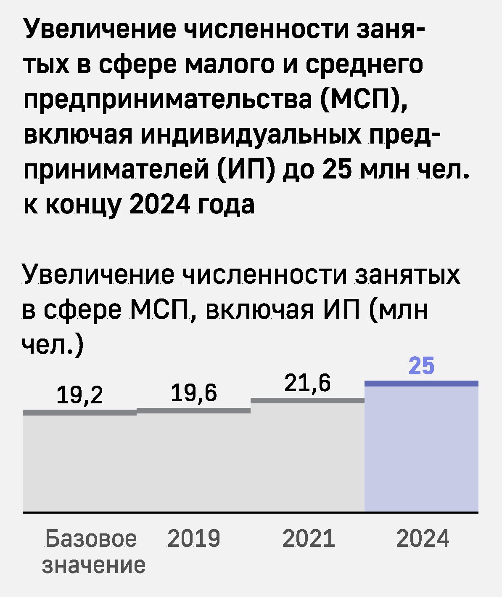
5
Цели национального проекта
Первая цель

Slide 6
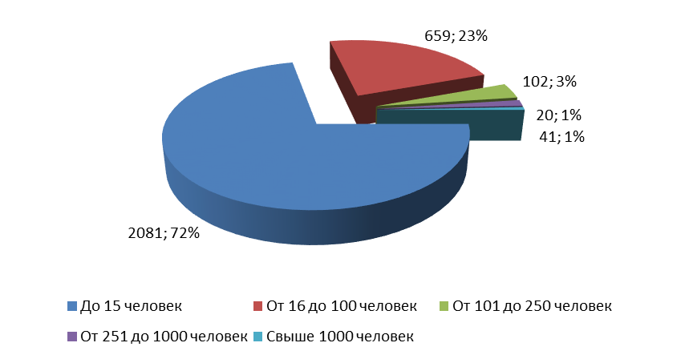
6
Какова численность сотрудников вашей организации в настоящее время?

Slide 7
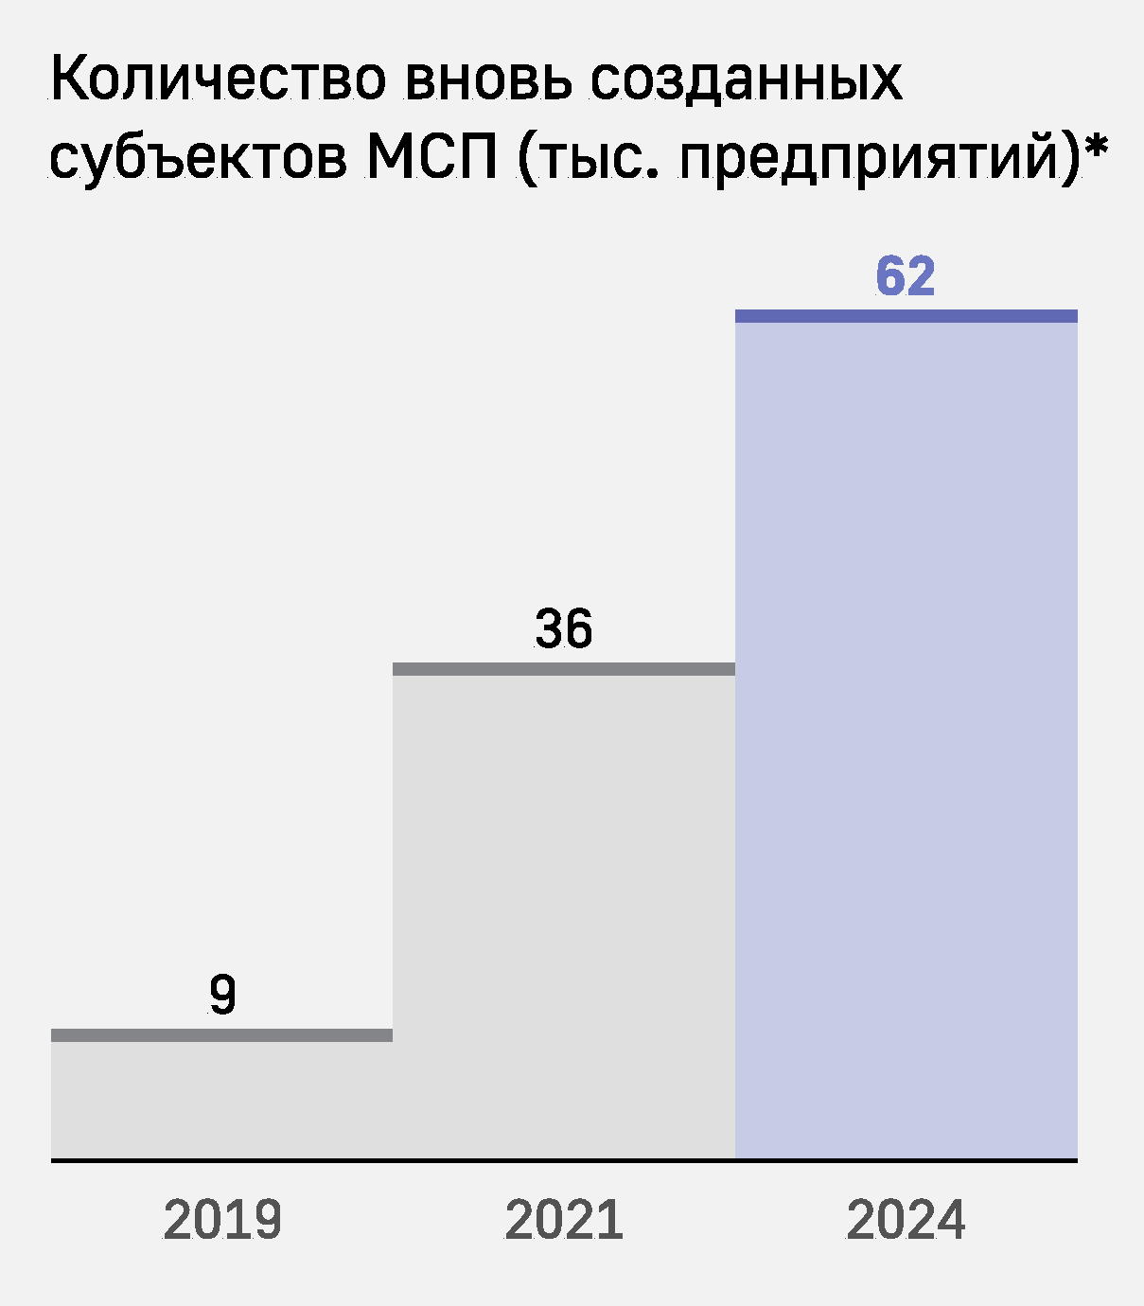
7
Цели национального проекта
Вторая цель

Slide 8
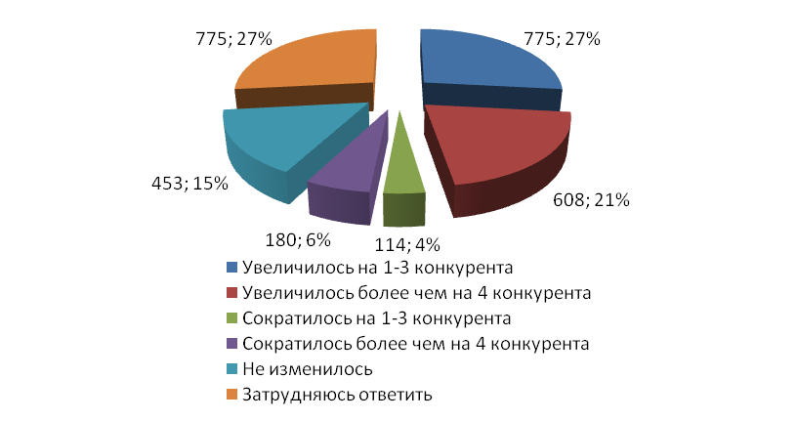
8
КАК ИЗМЕНИЛОСЬ ЧИСЛО КОНКУРЕНТОВ БИЗНЕСА, КОТОРЫЙ ВЫ ПРЕДСТАВЛЯЕТЕ, НА ОСНОВНОМ РЫНКЕ ТОВАРОВ И УСЛУГ ЗА ПОСЛЕДНИЕ 3 ГОДА?

Slide 9
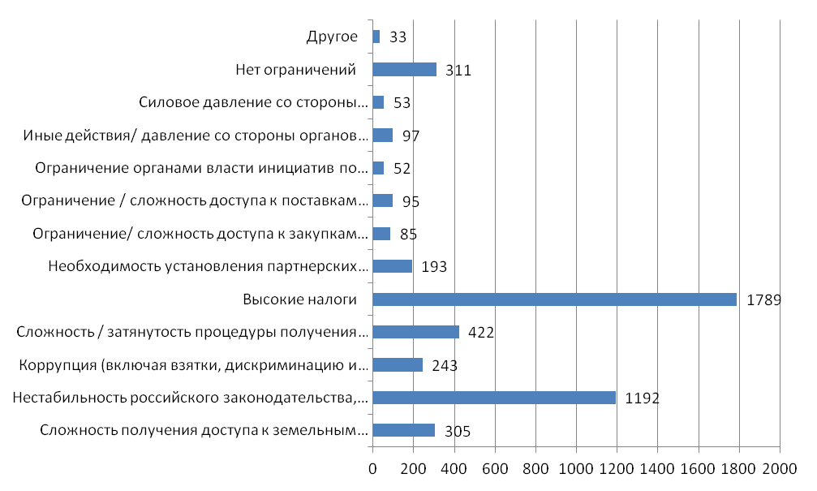
9
ПО ВАШЕМУ МНЕНИЮ, КАКИЕ ИЗ ПЕРЕЧИСЛЕННЫХ АДМИНИСТРАТИВНЫХ БАРЬЕРОВ ЯВЛЯЮТСЯ НАИБОЛЕЕ СУЩЕСТВЕННЫМИ ДЛЯ ВЕДЕНИЯ ТЕКУЩЕЙ ДЕЯТЕЛЬНОСТИ ИЛИ ОТКРЫТИЯ НОВОГО БИЗНЕСА НА РЫНКЕ, ОСНОВНОМ ДЛЯ БИЗНЕСА, КОТОРЫЙ ВЫ ПРЕДСТАВЛЯЕТЕ?

Slide 10
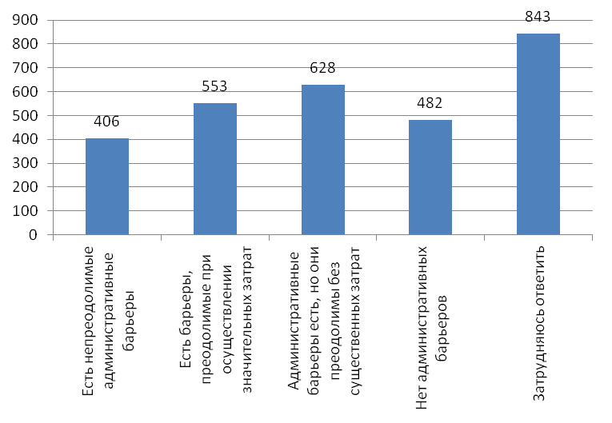
10
ПО ВАШЕЙ ОЦЕНКЕ, НАСКОЛЬКО ПРЕОДОЛИМЫ АДМИНИСТРАТИВНЫЕ БАРЬЕРЫ ДЛЯ ВЕДЕНИЯ ТЕКУЩЕЙ ДЕЯТЕЛЬНОСТИ И ОТКРЫТИЯ НОВОГО БИЗНЕСА НА РЫНКЕ, ОСНОВНОМ ДЛЯ БИЗНЕСА, КОТОРЫЙ ВЫ ПРЕДСТАВЛЯЕТЕ?

Slide 11
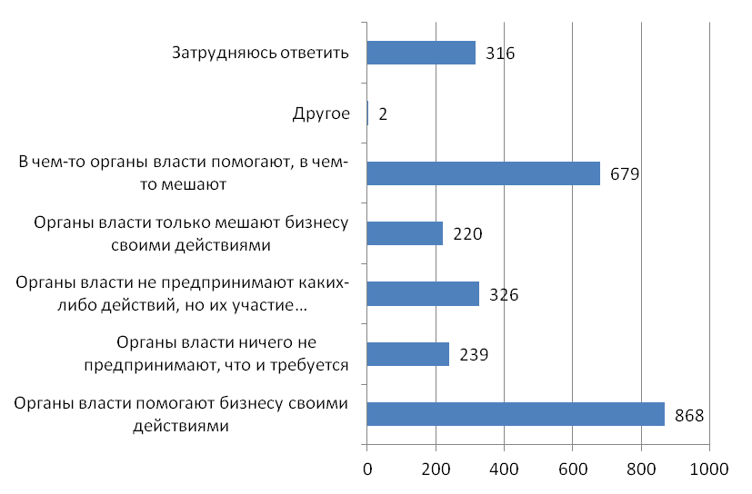
11
КАК БЫ ВЫ ОХАРАКТЕРИЗОВАЛИ ДЕЯТЕЛЬНОСТИ ОРГАНОВ ВЛАСТИ НА ОСНОВНОМ ДЛЯ БИЗНЕСА, КОТОРЫЙ ВЫ ПРЕДСТАВЛЯЕТЕ, РЫНКЕ?

Slide 12
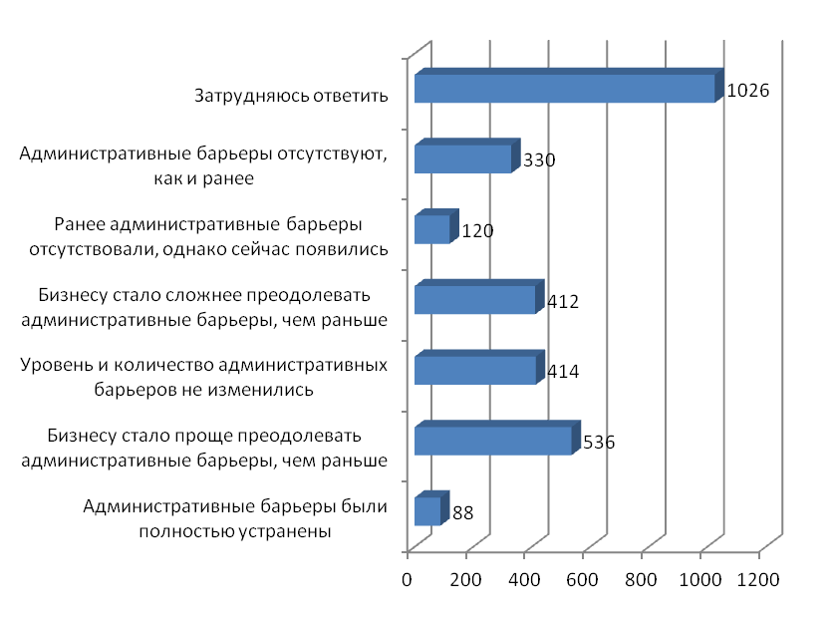
12
ПО ВАШЕЙ ОЦЕНКЕ, КАК ИЗМЕНИЛСЯ УРОВЕНЬ АДМИНИСТРАТИВНЫХ БАРЬЕРОВ НА РЫНКЕ, ОСНОВНОМ ДЛЯ БИЗНЕСА, КОТОРЫЙ ВЫ ПРЕДСТАВЛЯЕТЕ, В ТЕЧЕНИЕ ПОСЛЕДНИХ 3 ЛЕТ?

Slide 13
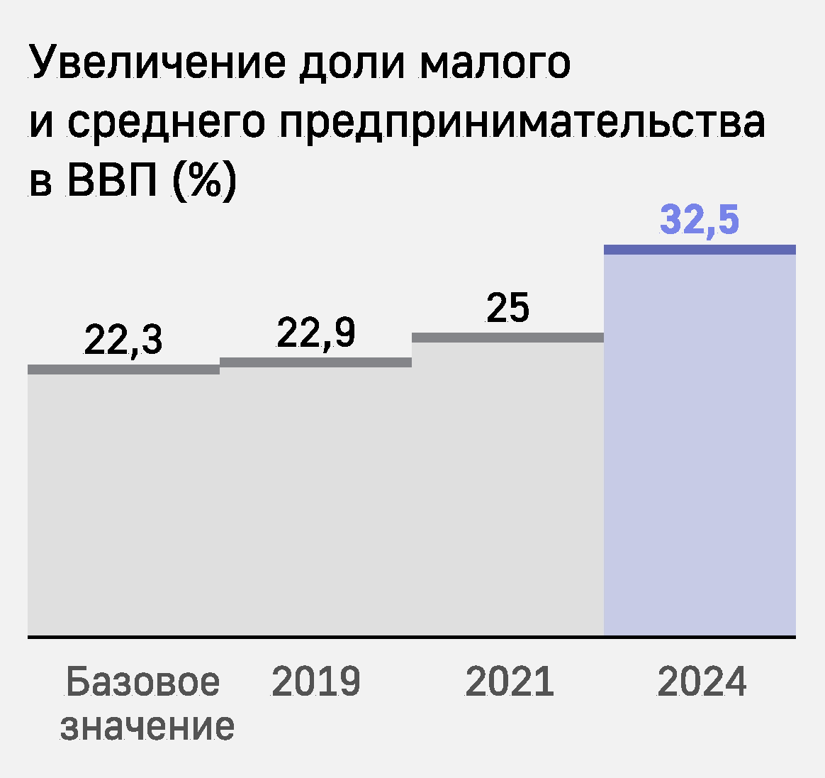
13
Цели национального проекта
Третья цель

Slide 14
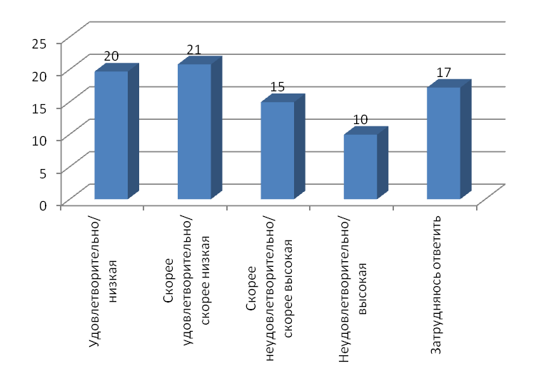
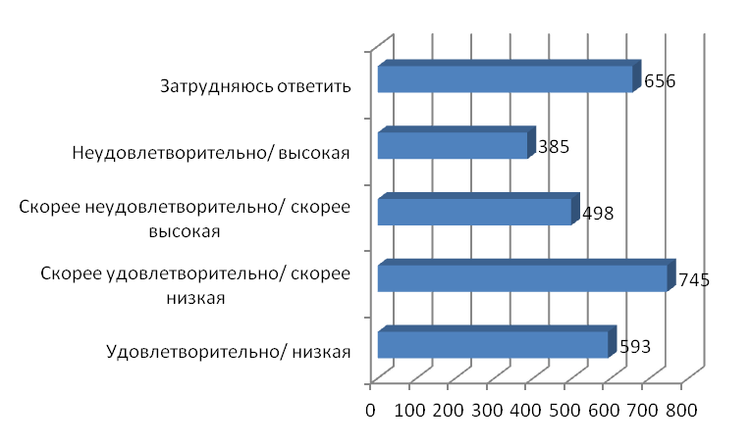
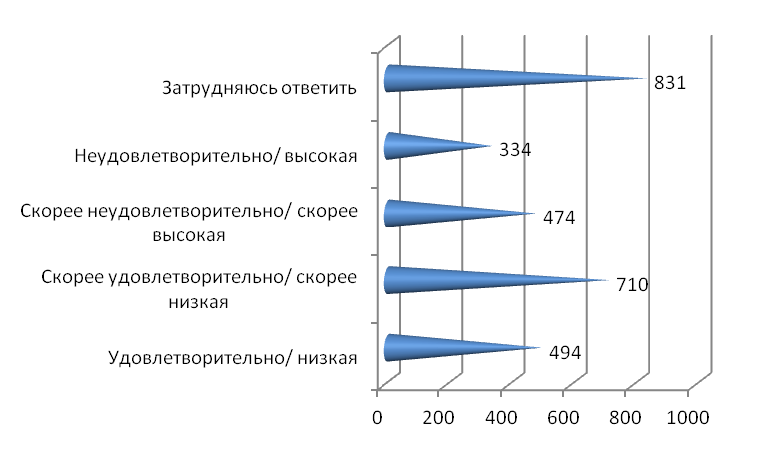
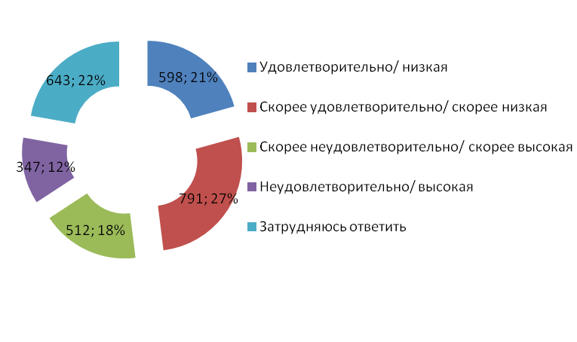
14
ОЦЕНИТЕ ХАРАКТЕРИСТИКИ УСЛУГ СУБЪЕКТОВ ЕСТЕСТВЕННЫХ МОНОПОЛИЙ В ОРЕНБУРГСКОЙ ОБЛАСТИ ПО КРИТЕРИю, сроки получения доступа
Водоснабжение, водоотведение
Газоснабжение
Электроснабжение
Теплоснабжение

Slide 15
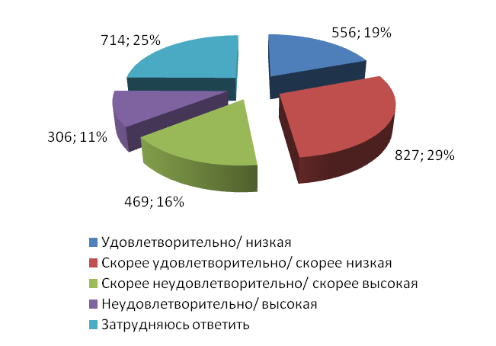
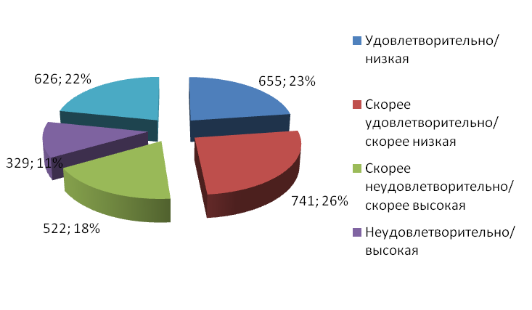
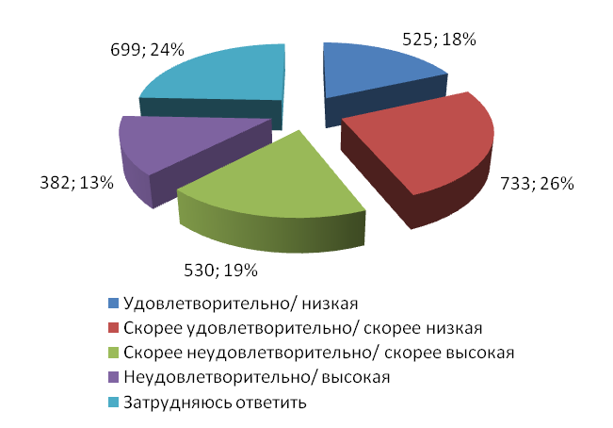
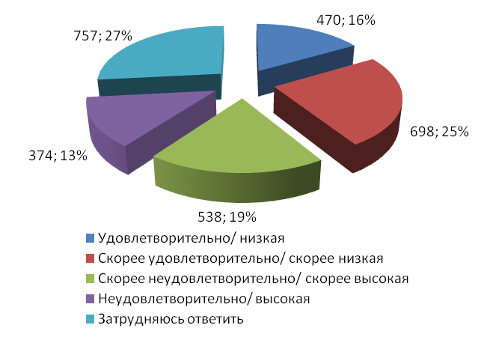
15
ОЦЕНИТЕ ХАРАКТЕРИСТИКИ УСЛУГ СУБЪЕКТОВ ЕСТЕСТВЕННЫХ МОНОПОЛИЙ В ОРЕНБУРГСКОЙ ОБЛАСТИ ПО КРИТЕРИю, сложность (количество) процедур подключения
Водоснабжение, водоотведение
Газоснабжение
Электроснабжение
Теплоснабжение

Slide 16
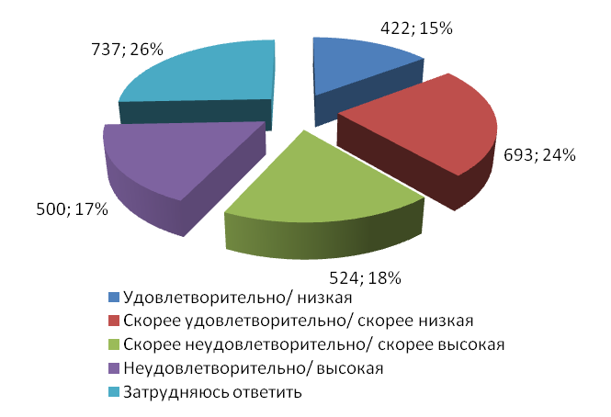
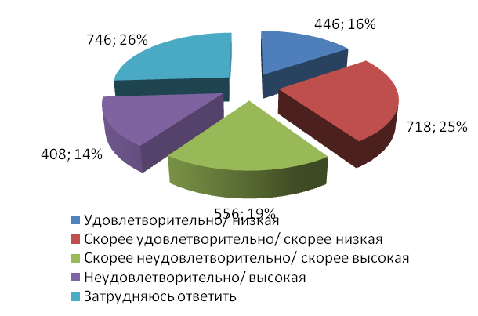
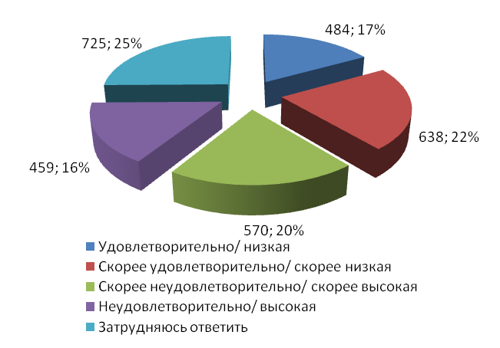
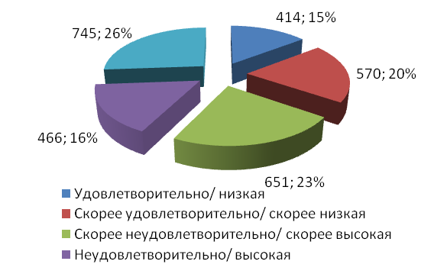
16
ОЦЕНИТЕ ХАРАКТЕРИСТИКИ УСЛУГ СУБЪЕКТОВ ЕСТЕСТВЕННЫХ МОНОПОЛИЙ В ОРЕНБУРГСКОЙ ОБЛАСТИ ПО КРИТЕРИю, стоимость подключения
Водоснабжение, водоотведение
Газоснабжение
Электроснабжение
Теплоснабжение

Slide 17
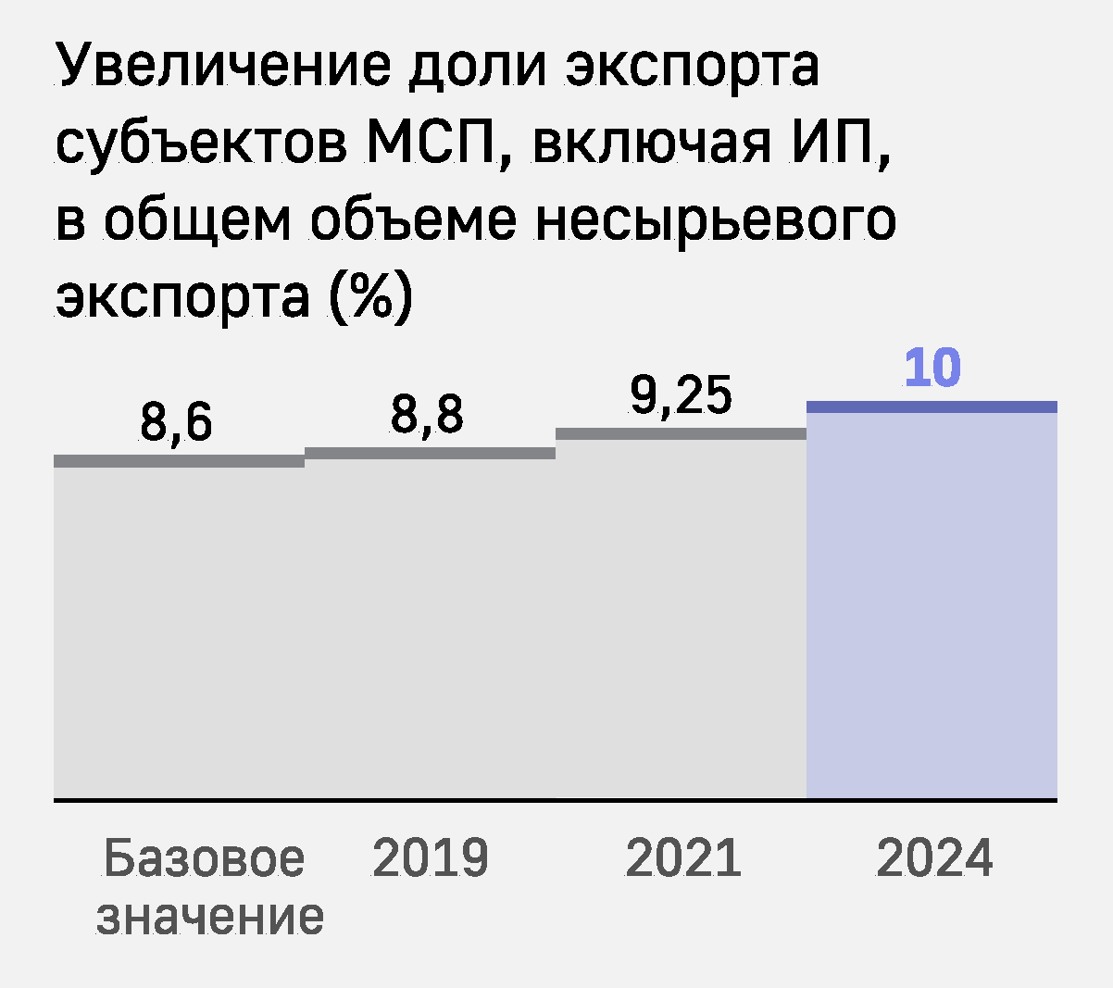
17
Цели национального проекта
Четвертая цель

Slide 18
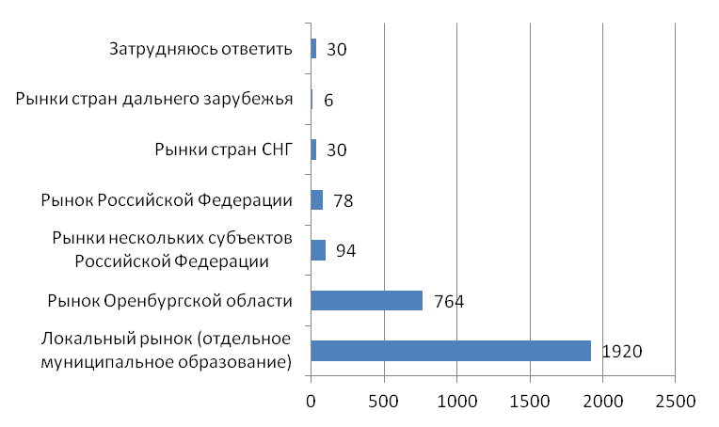
18
КАКОЙ ГЕОГРАФИЧЕСКИЙ РЫНОК (РЫНКИ) ЯВЛЯЕТСЯ ОСНОВНЫМ ДЛЯ БИЗНЕСА, КОТОРЫЙ ВЫ ПРЕДСТАВЛЯЕТЕ?

Slide 19
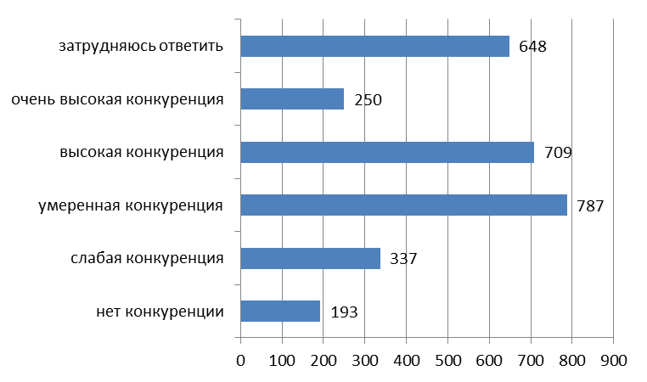
19
Выберите утверждение, наиболее точно характеризующее условия ведения бизнеса, который вы представляете

Slide 20
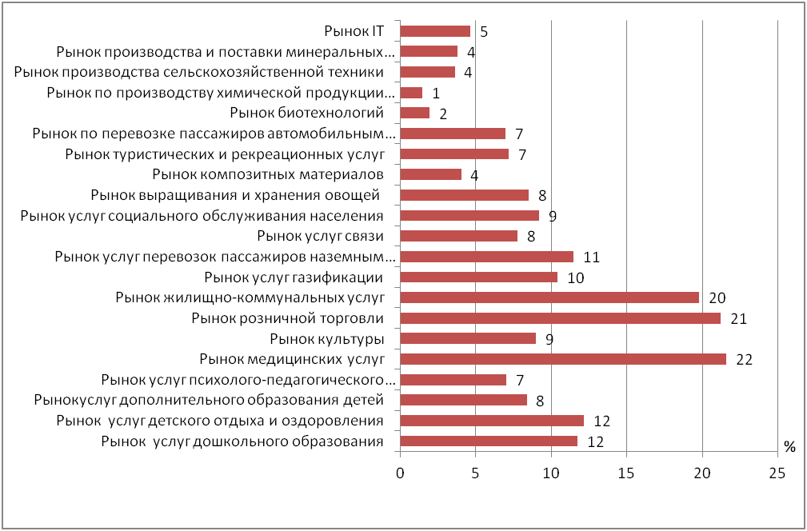
20
Результаты опроса потребителей относительно того, на каких рынках Оренбургской области цены выше по сравнению с другими регионами

Slide 21
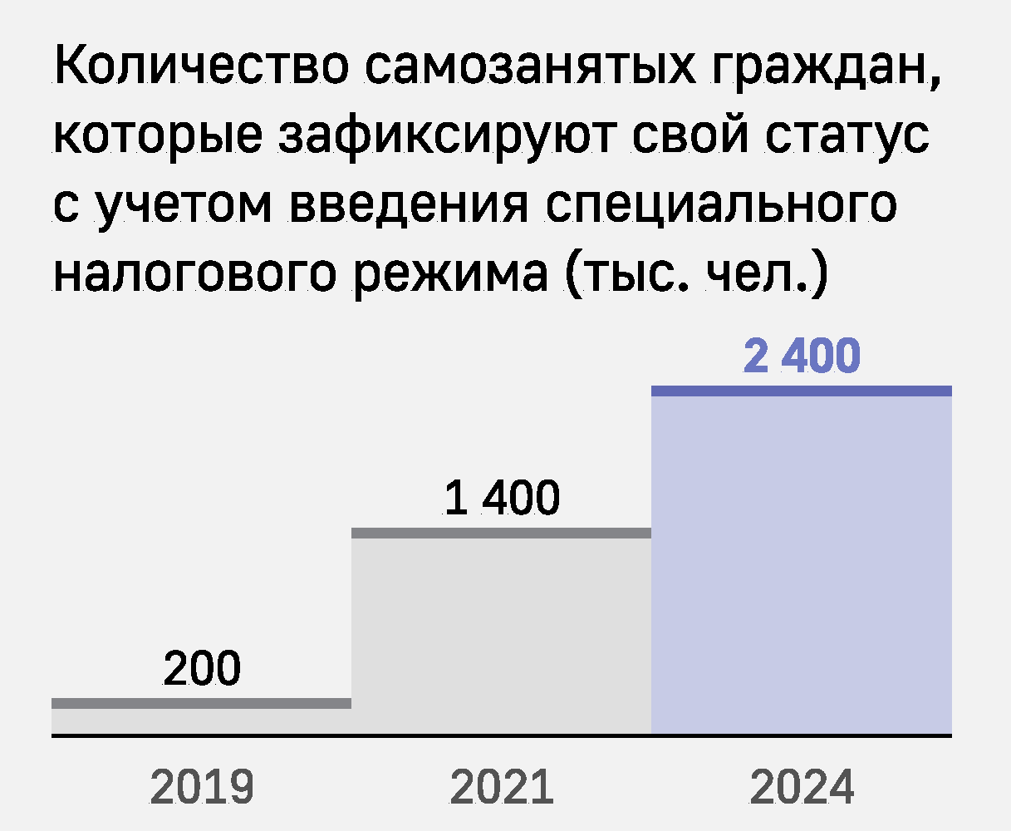
21
Цели национального проекта
Пятая цель

Slide 22
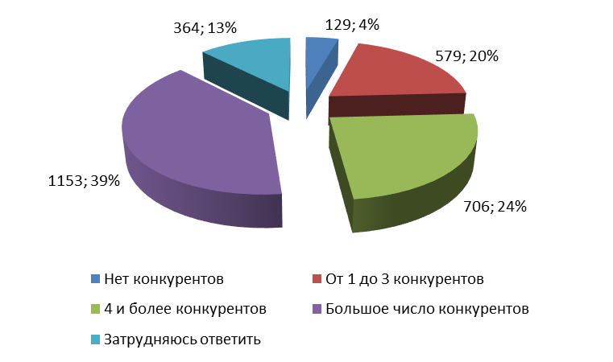
22
Оцените примерное количество конкурентов бизнеса, который вы представляете, предлагающих аналогичную продукцию (товар, работу, услугу) или ее заменители, на основном для него рынке?

Slide 23
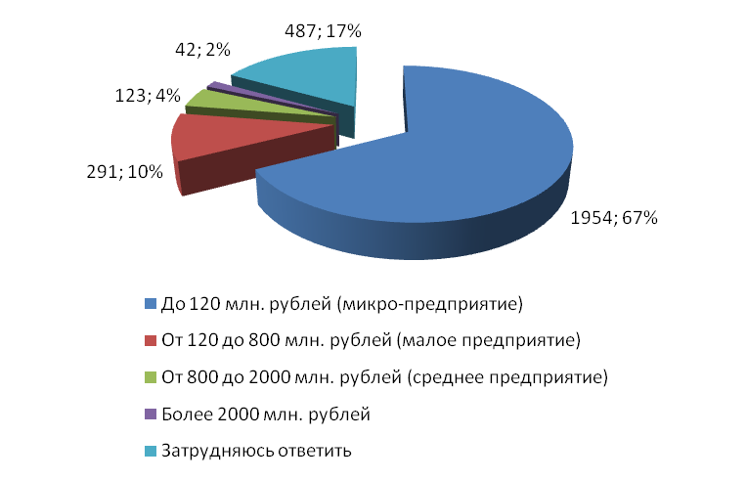
23
КАКОВА ПРИМЕРНАЯ ВЕЛИЧИНА ГОДОВОГО ОБОРОТА БИЗНЕСА, КОТОРЫЙ ВЫ ПРЕДСТАВЛЯЕТЕ?

Slide 24
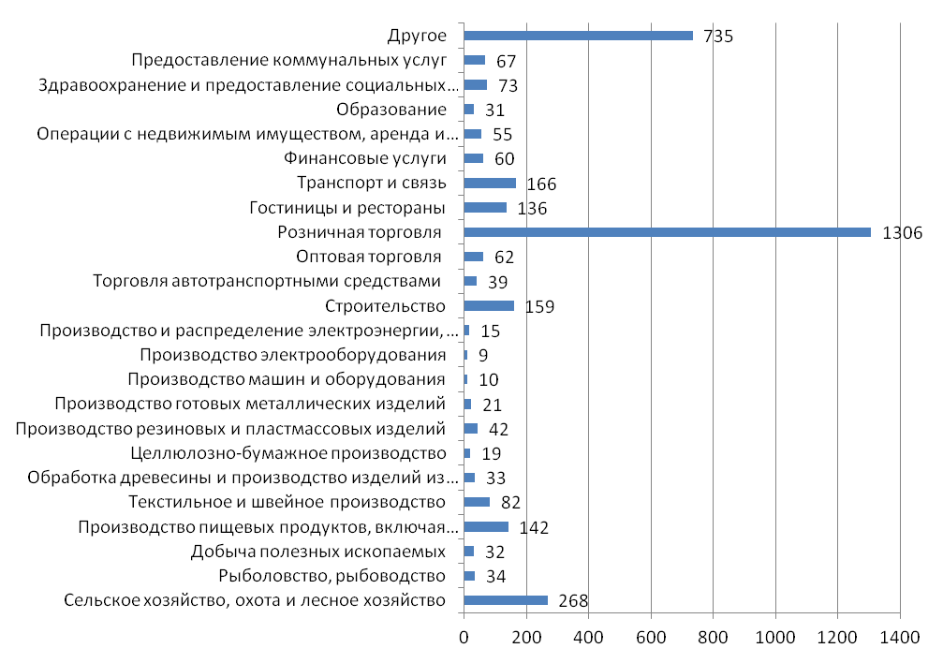
24
К КАКОЙ СФЕРЕ ЭКОНОМИЧЕСКОЙ ДЕЯТЕЛЬНОСТИ ОТНОСИТСЯ ДЕЯТЕЛЬНОСТЬ БИЗНЕСА, КОТОРЫЙ ВЫ ПРЕДСТАВЛЯЕТЕ?

Slide 25
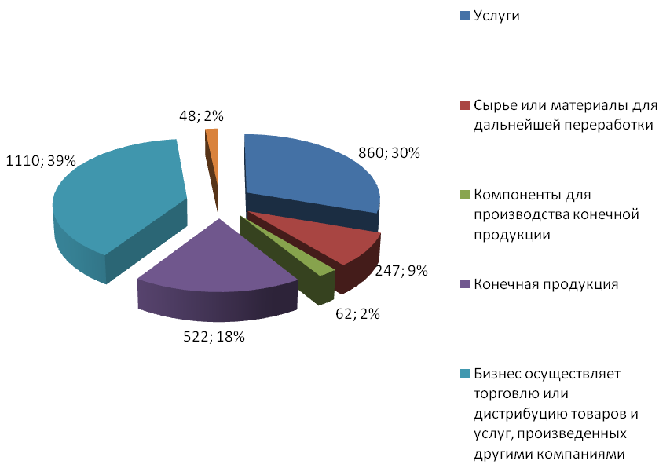
25
ОСНОВНОЙ ПРОДУКЦИЕЙ (ТОВАРОМ, РАБОТОЙ, УСЛУГОЙ) БИЗНЕСА, КОТОРЫЙ ВЫ ПРЕДСТАВЛЯЕТЕ, ЯВЛЯЕТСЯ

Slide 26
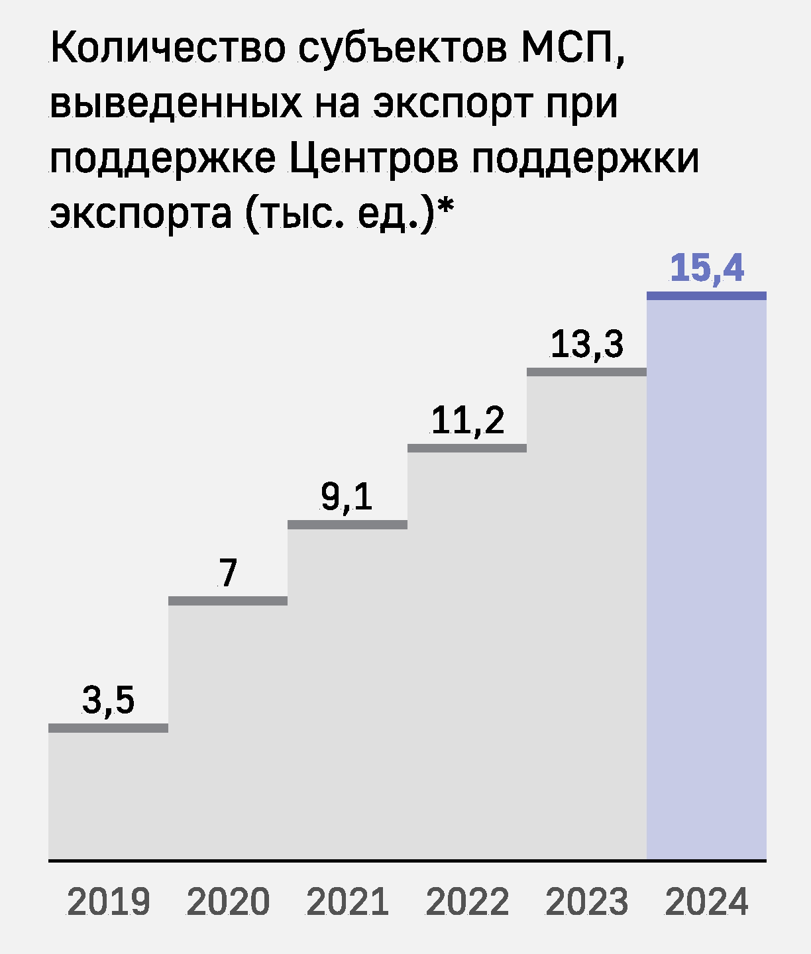
26
Цели национального проекта
Пятая цель

Slide 27
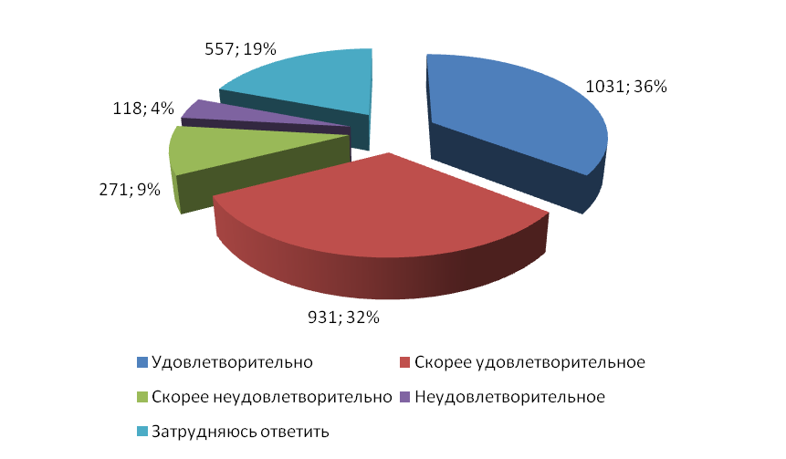
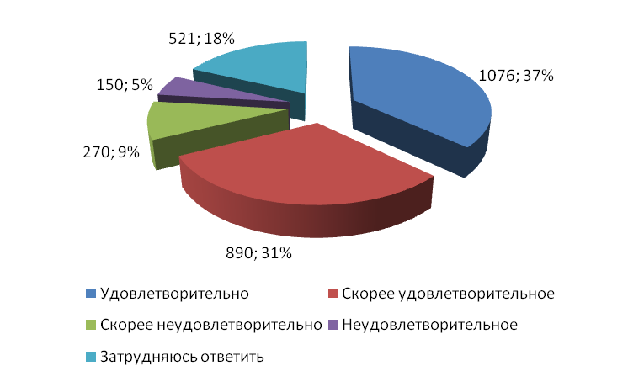
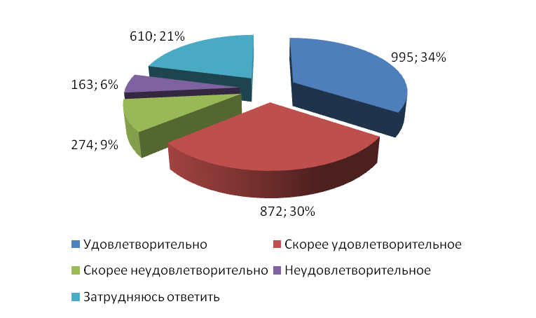
27
ОЦЕНИТЕ КАЧЕСТВО ОФИЦИАЛЬНОЙ ИНФОРМАЦИИ О СОСТОЯНИИ КОНКУРЕНТНОЙ СРЕДЫ НА РЫНКАХ ТОВАРОВ И УСЛУГ ОРЕНБУРГСКОЙ ОБЛАСТИ (КОЛИЧЕСТВО УЧАСТНИКОВ, ДАННЫЕ О ПЕРСПЕКТИВАХ РАЗВИТИЯ КОНКРЕТНЫХ РЫНКОВ, БАРЬЕРЫ ВХОДА НА РЫНКИ И Т.Д.) И ДЕЯТЕЛЬНОСТИ ПО СОДЕЙСТВИЮ РАЗВИТИЮ КОНКУРЕНЦИИ, РАЗМЕЩАЕМОЙ В ОТКРЫТОМ ДОСТУПЕ
Уровень доступности
Уровень понятности
Удобство получения

Slide 28
28
Сравнительный анализ информационных ресурсов Оренбургской области по объему представленной информации о проконкурентном регулировании приоритетных и социально значимых рынков для субъектов предпринимательской деятельности и потребителей товаров, работ и услуг в Оренбургской области
Ресурс | портал Правительства Оренбургской области | сайт Министерства экономического развития, промышленной политики и торговли Оренбургской области | портал Инвестиции в Оренбургской области | сайт Управление Федеральной антимонопольной службы по Оренбургской области | RIA56 | Вестирама | Общее количество сообщений
Рынок услуг дошкольного образования | 32 | 3 | 0 | 2 | 6 | 7 | 50
Рынок услуг детского отдыха и оздоровления | 50 | 2 | 0 | 0 | 2 | 2 | 56
Рынок услуг дополнительного образования детей | 27 | 0 | 0 | 0 | 3 | 3 | 33
Рынок медицинских услуг | 89 | 0 | 2 | 2 | 24 | 44 | 159
Рынок услуг психолого-педагогического сопровождения детей с ограниченными возможностями здоровья | 3 | 0 | 0 | 0 | 0 | 0 | 3
Рынок услуг в сфере культуры | 2 | 0 | 1 | 0 | 4 | 8 | 15
Рынок услуг жилищно-коммунального хозяйства | 55 | 2 | 1 | 3 | 13 | 8 | 82
Розничная торговля | 55 | 9 | 1 | 0 | 7 | 26 | 98
Рынок услуг перевозок пассажиров наземным транспортом | 9 | 0 | 0 | 1 | 1 | 4 | 15
Рынок услуг связи | 25 | 2 | 0 | 7 | 28 | 3 | 65
Рынок услуг социального обслуживания населения | 90 | 4 | 0 | 2 | 8 | 9 | 113
Рынок выращивания овощей в закрытом грунте | 7 | 0 | 0 | 0 | 3 | 2 | 12
Рынок хранения овощей | 12 | 0 | 0 | 0 | 3 | 7 | 22
Рынок хранения зерна | 12 | 0 | 1 | 2 | 6 | 6 | 25
Рынок услуг по перевозке пассажиров автомобильным транспортом, подчиняющимся расписанию, в муниципальных образованиях | 9 | 0 | 0 | 0 | 0 | 0 | 9
Всего сообщений на ресурсе | 477 | 22 | 6 | 16 | 108 | 129 | 757

Slide 29
Министерство образования и науки РФ
Федеральное государственное бюджетное образовательное учреждение
высшего образования
«Оренбургский государственный университет»
Результаты мониторинга конкурентоспособности на рынках Оренбургской области
в контексте реализации национального проекта
«Малое и среднее предпринимательство»
СПАСИБО ЗА ВНИМАНИЕ !!!

